Slide 1
第2课时
一元二次不等式的综合问题
<<<
第3章

Slide 2
学习目标
1.经历从实际情境中抽象出一元二次不等式的过程.了解一元二次不等式的现实意义.
2.能够构建一元二次函数模型,解决实际问题.

Slide 3
内容索引
一、简单的分式不等式
二、“三个二次”间的关系
三、一元二次不等式的实际应用
随堂演练
课时对点练

Slide 4
一
简单的分式不等式

Slide 5
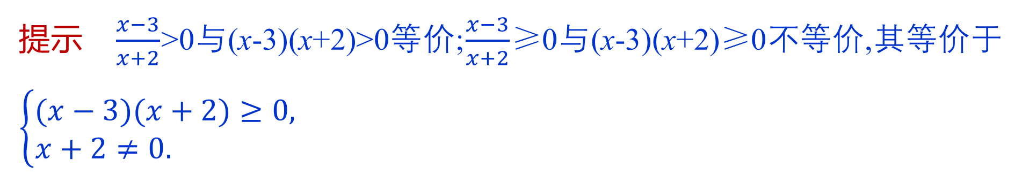
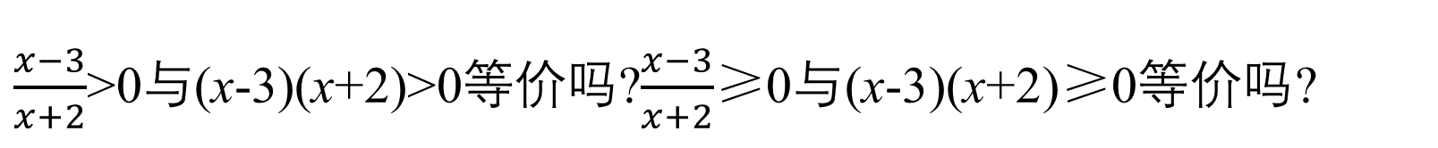
问题
$\frac{x−3}{x+2}$>0与(x-3)(x+2)>0等价吗?$\frac{x−3}{x+2}$≥0与(x-3)(x+2)≥0等价吗?
提示 $\frac{x−3}{x+2}$>0与(x-3)(x+2)>0等价;$\frac{x−3}{x+2}$≥0与(x-3)(x+2)≥0不等价,其等价于$\left\{\begin{matrix}(x−3)(x+2)≥0, \\ x+2≠0. \end{matrix}\right.$

Slide 6
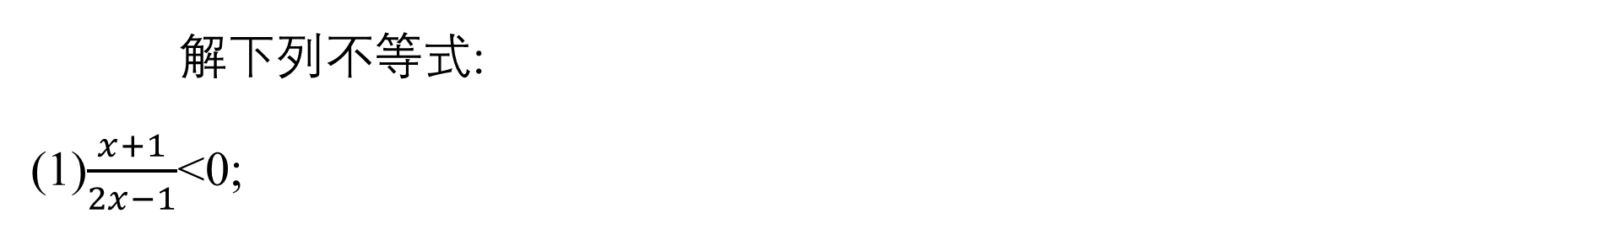
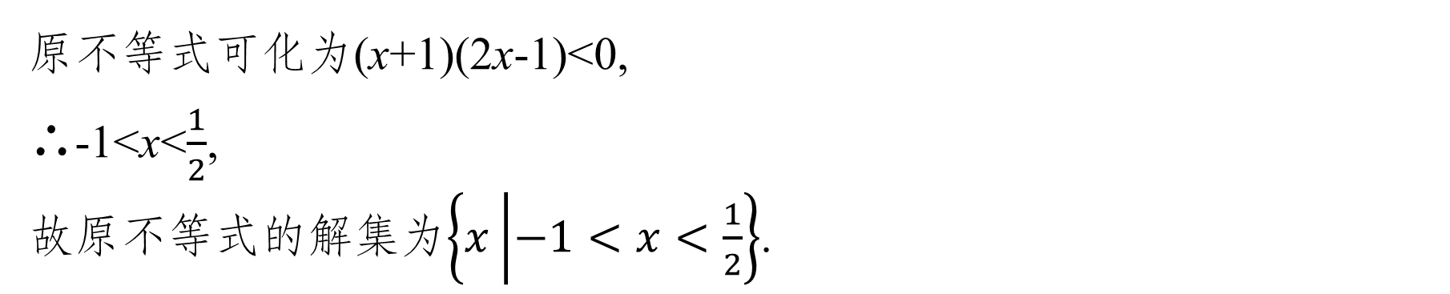
解下列不等式:
(1)$\frac{x+1}{2x−1}$<0;
例 1
原不等式可化为(x+1)(2x-1)<0,
∴-1<x<$\frac{1}{2}$,
故原不等式的解集为$\left\{x\left|−1<x<\frac{1}{2}\right.\right\}$.

Slide 7

(2)$\frac{1−x}{3x+5}$≥0;
原不等式可化为$\frac{x−1}{3x+5}$≤0,
∴$\left\{\begin{matrix}(x−1)(3x+5)≤0, \\ 3x+5≠0, \end{matrix}\right.$∴$\left\{\begin{matrix}−\frac{5}{3}≤x≤1, \\ x≠−\frac{5}{3}, \end{matrix}\right.$
即-$\frac{5}{3}$<x≤1.
故原不等式的解集为$\left\{x\left|−\frac{5}{3}<x≤1\right.\right\}$.

Slide 8
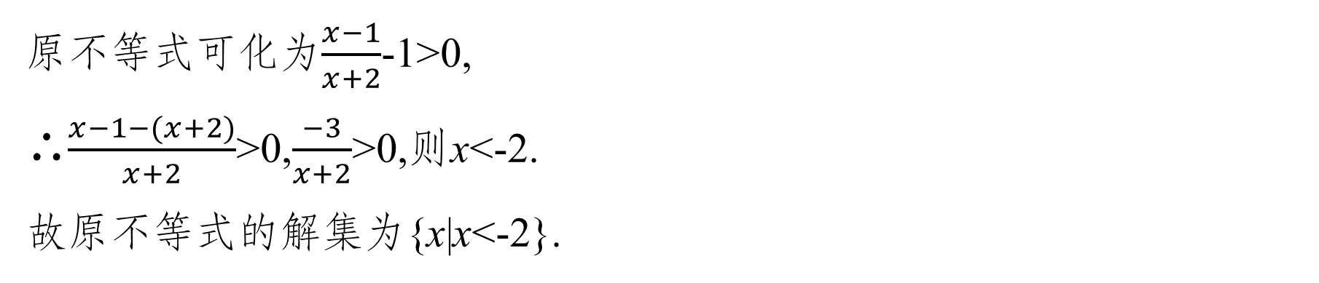
(3)$\frac{x−1}{x+2}$>1.
原不等式可化为$\frac{x−1}{x+2}$-1>0,
∴$\frac{x−1−(x+2)}{x+2}$>0,$\frac{−3}{x+2}$>0,则x<-2.
故原不等式的解集为{x|x<-2}.

Slide 9
反
思
感
悟
分式不等式的解法
(1)对于比较简单的分式不等式,可直接转化为一元二次不等式或一元二次不等式组求解,但要注意等价变形,保证分母不为零.
(2)对于不等号右边不为零的较复杂的分式不等式,先移项再通分(不要去分母),使之转化为不等号右边为零,然后再用上述方法求解.

Slide 10
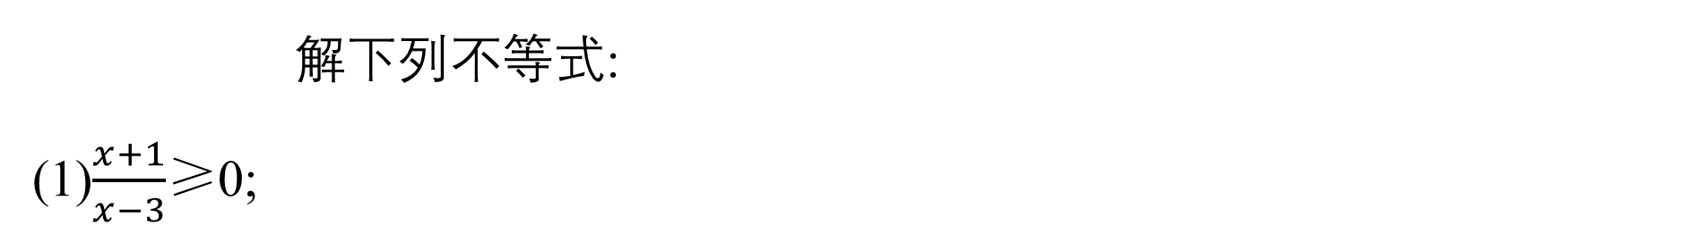
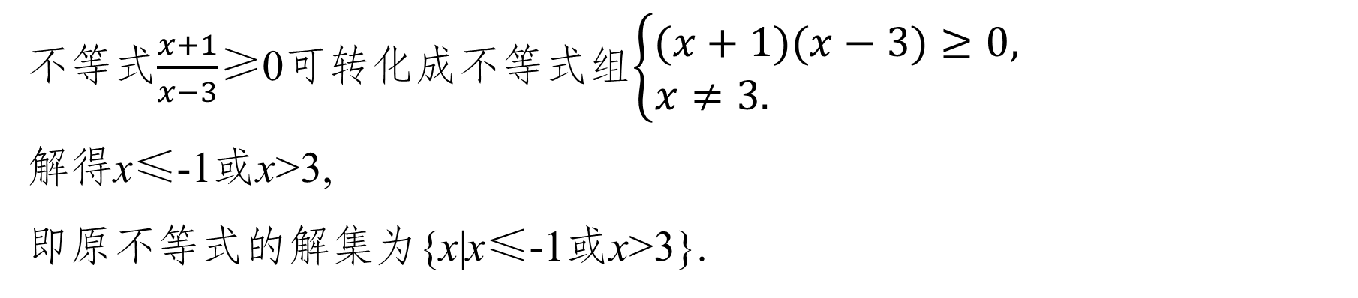
解下列不等式:
(1)$\frac{x+1}{x−3}$≥0;
跟踪训练 1
不等式$\frac{x+1}{x−3}$≥0可转化成不等式组$\left\{\begin{matrix}(x+1)(x−3)≥0, \\ x≠3. \end{matrix}\right.$
解得x≤-1或x>3,
即原不等式的解集为{x|x≤-1或x>3}.

Slide 11

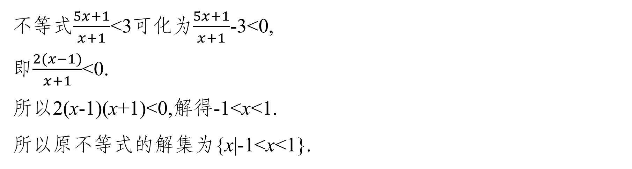
(2)$\frac{5x+1}{x+1}$<3.
不等式$\frac{5x+1}{x+1}$<3可化为$\frac{5x+1}{x+1}$-3<0,
即$\frac{2(x−1)}{x+1}$<0.
所以2(x-1)(x+1)<0,解得-1<x<1.
所以原不等式的解集为{x|-1<x<1}.

Slide 12
二
“三个二次”间的关系

Slide 13
已知关于x的不等式ax²+bx+c>0的解集为{x|2<x<3},求关于x的不等式cx²+bx+a<0的解集.
例 2

Slide 14

由不等式ax²+bx+c>0的解集为
{x|2<x<3}可知a<0,
且2和3是方程ax²+bx+c=0的两根,
由根与系数的关系可知$\frac{b}{a}$=-5,$\frac{c}{a}$=6.
由a<0知c<0,$\frac{b}{c}$=-$\frac{5}{6}$,
故不等式cx²+bx+a<0,
即x²+$\frac{b}{c}$x+$\frac{a}{c}$>0,即x²-$\frac{5}{6}$x+$\frac{1}{6}$>0,
解得x<$\frac{1}{3}$或x>$\frac{1}{2}$,所以不等式cx²+bx+a<0的解集为$\left\{x\left|x<\frac{1}{3}或x>\frac{1}{2}\right.\right\}$.

Slide 15

若本例中条件不变,求关于x的不等式cx²-bx+a>0的解集.
延伸探究
由根与系数的关系知$\frac{b}{a}$=-5,$\frac{c}{a}$=6且a<0.
∴c<0,$\frac{b}{c}$=-$\frac{5}{6}$,故不等式cx²-bx+a>0,
即x²-$\frac{b}{c}$x+$\frac{a}{c}$<0,即x²+$\frac{5}{6}$x+$\frac{1}{6}$<0.
解得-$\frac{1}{2}$<x<-$\frac{1}{3}$,
故原不等式的解集为$\left\{x\left|−\frac{1}{2}<x<−\frac{1}{3}\right.\right\}$.

Slide 16
已知以a,b,c为参数的不等式(如ax²+bx+c>0)的解集,求解其他不等式的解集时,一般遵循:
反
思
感
悟
(1)根据解集来判断二次项系数的符号;
(2)根据根与系数的关系把b,c用a表示出来并代入所要解的不等式;
(3)约去 a,将不等式化为具体的一元二次不等式求解.

Slide 17

已知关于x的不等式x²+ax+b<0的解集为{x|1<x<2},求关于x的不等式bx²+ax+1>0的解集.
跟踪训练 2
∵x²+ax+b<0的解集为{x|1<x<2},
∴方程x²+ax+b=0的两根为1,2.
由根与系数的关系得$\left\{\begin{matrix}−a=1+2, \\ b=1×2,\end{matrix}\right.得\left\{\begin{matrix}a=−3, \\ b=2,\end{matrix}\right.$
代入所求不等式,得2x²-3x+1>0.
解得x<$\frac{1}{2}$或x>1.
∴bx²+ax+1>0的解集为$\left\{x\left|x<\frac{1}{2}或x>1\right.\right\}$.

Slide 18
三
一元二次不等式的实际应用

Slide 19
某农贸公司按每担200元的价格收购某农产品,并每100元纳税10元(又称征税率为10个百分点),计划可收购a万担.政府为了鼓励收购公司多收购这种农产品,决定将征税率降低x(x>0)个百分点,预测收购量可增加2x个百分点.
(1)写出降税后税收y(万元)与x的关系式;
例 3

Slide 20
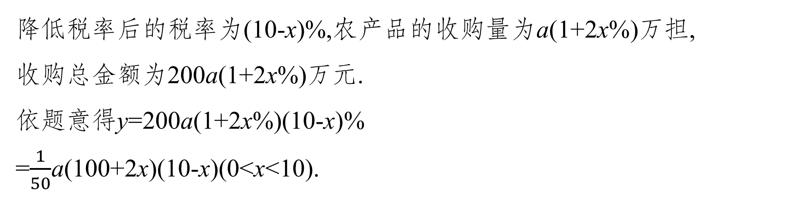
降低税率后的税率为(10-x)%,农产品的收购量为a(1+2x%)万担,
收购总金额为200a(1+2x%)万元.
依题意得y=200a(1+2x%)(10-x)%
=$\frac{1}{50}$a(100+2x)(10-x)(0<x<10).

Slide 21

(2)要使此项税收在税率调节后,不少于原计划税收的83.2%,试确定x的取值范围.
原计划税收为200a×10%=20a(万元).
依题意得$\frac{1}{50}$a(100+2x)(10-x)≥20a×83.2%,
化简得x²+40x-84≤0,
解得-42≤x≤2.
又因为0<x<10,所以0<x≤2.
即x的取值范围为{x|0<x≤2}.

Slide 22
利用不等式解决实际问题的一般步骤
反
思
感
悟
(1)选取合适的字母表示题目中的未知数.
(2)由题目中给出的不等关系,列出关于未知数的不等式(组).
(3)求解所列出的不等式(组).
(4)结合题目的实际意义确定答案.

Slide 23
某农家院有客房20间,日常每间客房日租金为80元,每天都客满.该农家院欲提高档次,并提高租金,经市场调研,每间客房日租金每增加10元,客房出租数就会减少1间.每间客房日租金不得超过130元,要使每天客房的租金总收入不低于1 800元,该农家院每间客房日租金提高的空间有多大?
跟踪训练 3

Slide 24
设每间客房日租金提高x个10元,即每间客房日租金提高到(80+10x)元,则客房出租数减少x间,此时客房的租金总收入为(80+10x)(20-x)元.因为每天客房的租金总收入不低于1 800元,所以(80+10x)(20-x)≥1 800.
化简,得x²-12x+20≤0.解得2≤x≤10,
所以20≤10x≤100.又由题意可知80+10x≤130,所以10x≤50.因此,该农家院每间客房日租金提高的空间是20~50元.

Slide 25
1.知识清单:
(1)简单的分式不等式的解法.
(2)“三个二次”间的关系.
(3)一元二次不等式在现实生活中的应用.
2.方法归纳:等价变形转化.
3.常见误区:
(1)解分式不等式的等价变形.
(2)利用一元二次不等式解决实际问题时,应注意实际意义.

Slide 26
四
随堂演练

Slide 27
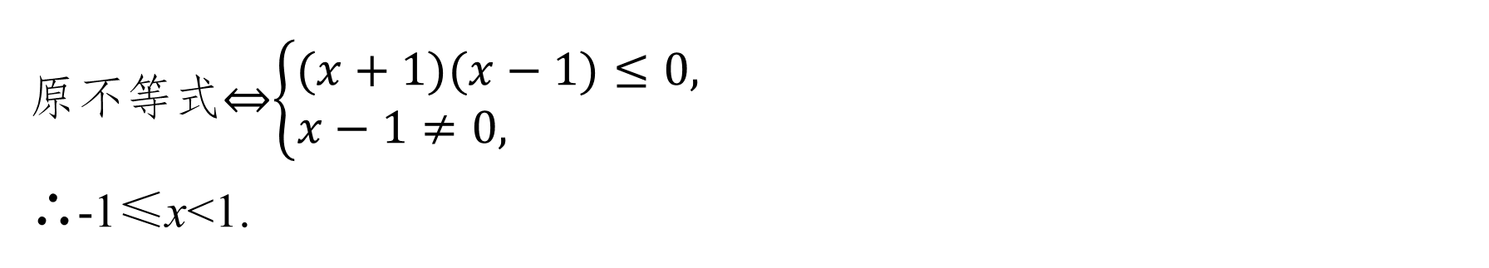
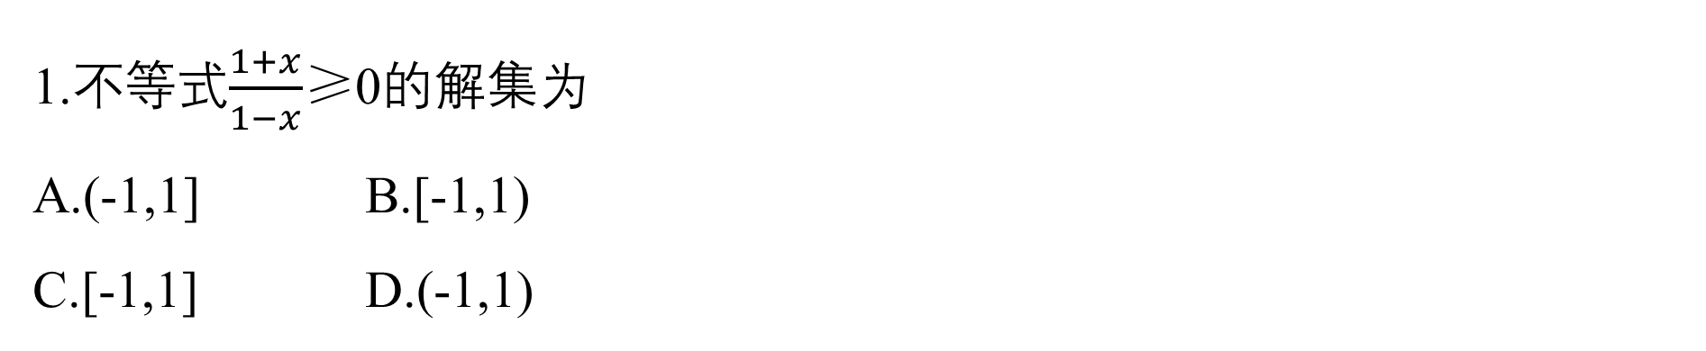
1.不等式$\frac{1+x}{1−x}$≥0的解集为
A.(-1,1] B.[-1,1)
C.[-1,1] D.(-1,1)
√
原不等式⇔$\left\{\begin{matrix}(x+1)(x−1)≤0, \\ x−1≠0, \end{matrix}\right.$
∴-1≤x<1.
1
2
3
4

Slide 28
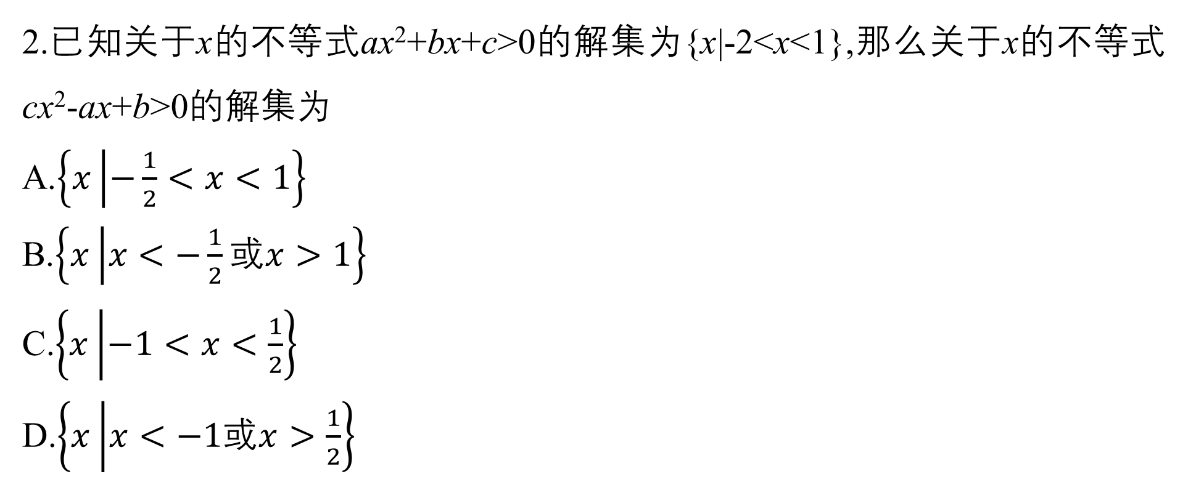
2.已知关于x的不等式ax²+bx+c>0的解集为{x|-2<x<1},那么关于x的不等式cx²-ax+b>0的解集为
A.$\left\{x\left|−\frac{1}{2}<x<1\right.\right\}$
B.$\left\{x\left|x<−\frac{1}{2}或x>1\right.\right\}$
C.$\left\{x\left|−1<x<\frac{1}{2}\right.\right\}$
D.$\left\{x\left|x<−1或x>\frac{1}{2}\right.\right\}$
√
1
2
3
4

Slide 29

因为不等式ax²+bx+c>0的解集为{x|-2<x<1},
所以a<0,且-2和1是一元二次方程ax²+bx+c=0的两个实数根,
所以-2+1=-$\frac{b}{a}$,-2×1=$\frac{c}{a}$,即c=-2a,b=a,
所以不等式cx²-ax+b>0可化为-2ax²-ax+a>0,
因为a<0,所以2x²+x-1>0,即(2x-1)(x+1)>0,
解得x<-1或x>$\frac{1}{2}$.
1
2
3
4

Slide 30


$\left\{x\left|0<x≤\frac{1}{4}\right.\right\}$
3.不等式$\frac{x+1}{x}$≥5的解集是 .
原不等式⇔$\frac{x+1}{x}$-5≥0⇔$\frac{4x−1}{x}$≤0⇔$\left\{\begin{matrix}x(4x−1)≤0, \\ x≠0, \end{matrix}\right.$解得0<x≤$\frac{1}{4}$.
1
2
3
4

Slide 31
4.某商品在最近30天内的单价y₁(单位:元)与时间t(单位:天)的关系式是y₁=t+10(0<t≤30,t∈N*);日销售量y₂与时间t的关系式是y₂=-t+35(0<t≤30,t
∈N*),则使这种商品日销售金额z不小于500元的t的取值范围为_________
___________.
{t|10≤t
≤15,t∈N*}
z=(t+10)(-t+35)(0<t≤30,t∈N*),
依题意有(t+10)(-t+35)≥500,
解得10≤t≤15,t∈N*,
所以t的取值范围为{t|10≤t≤15,t∈N*}.
1
2
3
4

Slide 32
五
课时对点练

Slide 33
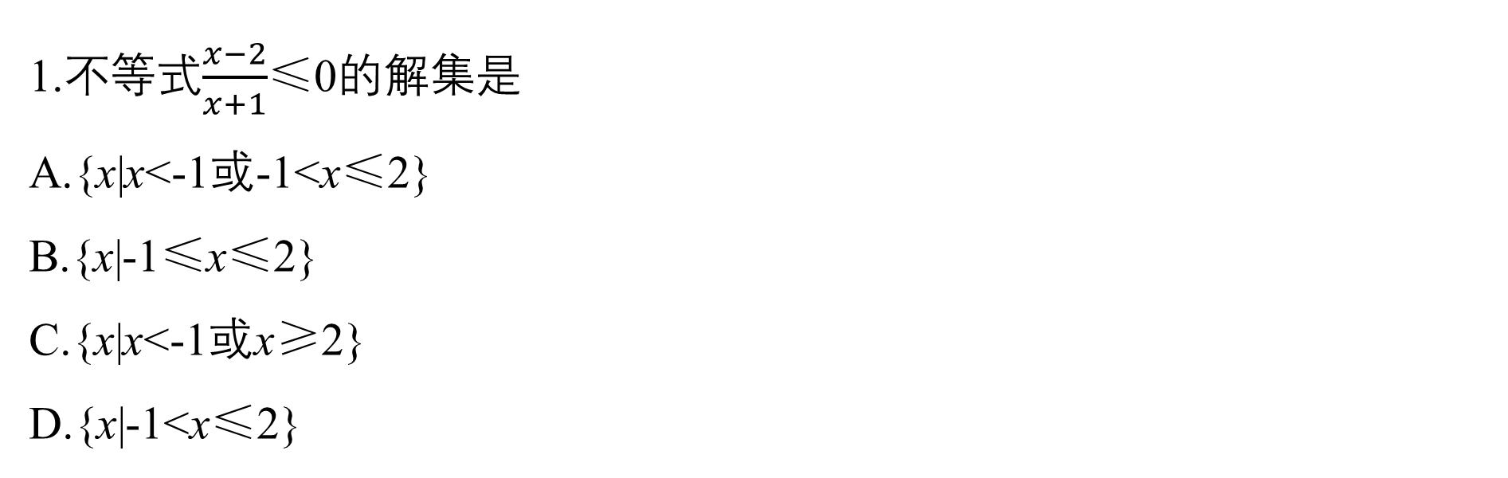
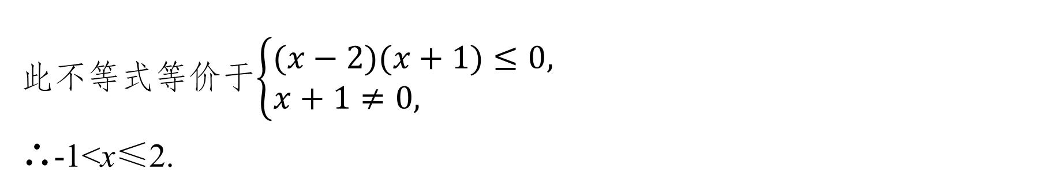
基础巩固
1.不等式$\frac{x−2}{x+1}$≤0的解集是
A.{x|x<-1或-1<x≤2}
B.{x|-1≤x≤2}
C.{x|x<-1或x≥2}
D.{x|-1<x≤2}
√
此不等式等价于$\left\{\begin{matrix}(x−2)(x+1)≤0, \\ x+1≠0, \end{matrix}\right.$
∴-1<x≤2.
1
2
3
4
5
6
7
8
9
10
11
12
13
14
15
16

Slide 34
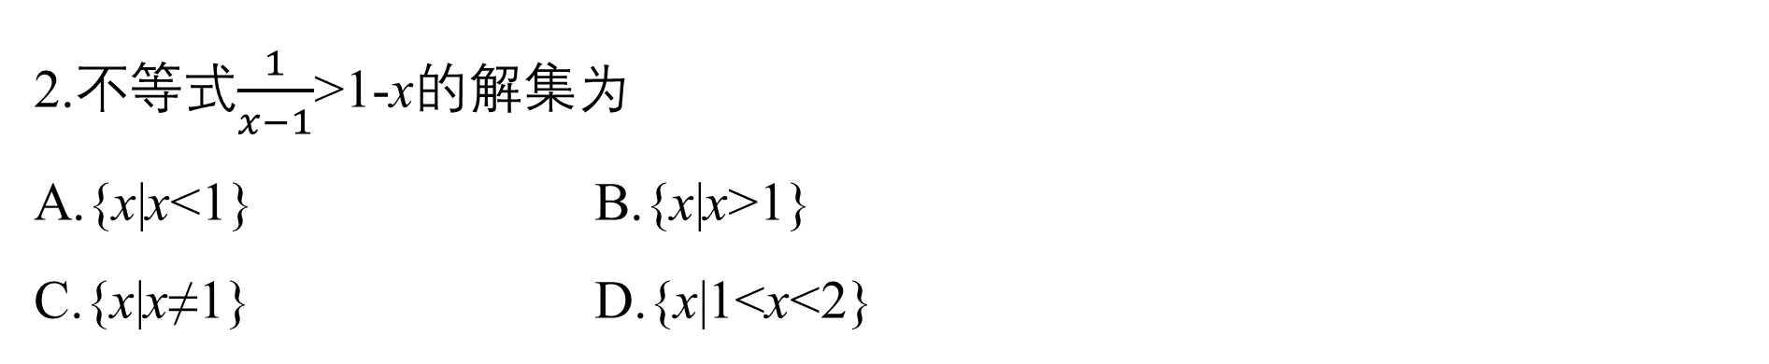
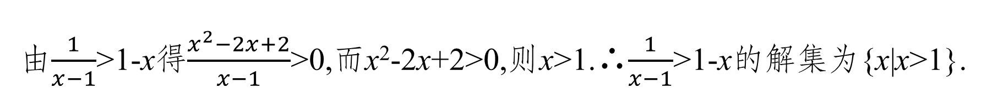
2.不等式$\frac{1}{x−1}$>1-x的解集为
A.{x|x<1} B.{x|x>1}
C.{x|x≠1} D.{x|1<x<2}
√
由$\frac{1}{x−1}$>1-x得$\frac{x^{2}−2x+2}{x−1}$>0,而x²-2x+2>0,则x>1.∴$\frac{1}{x−1}$>1-x的解集为{x|x>1}.
1
2
3
4
5
6
7
8
9
10
11
12
13
14
15
16

Slide 35
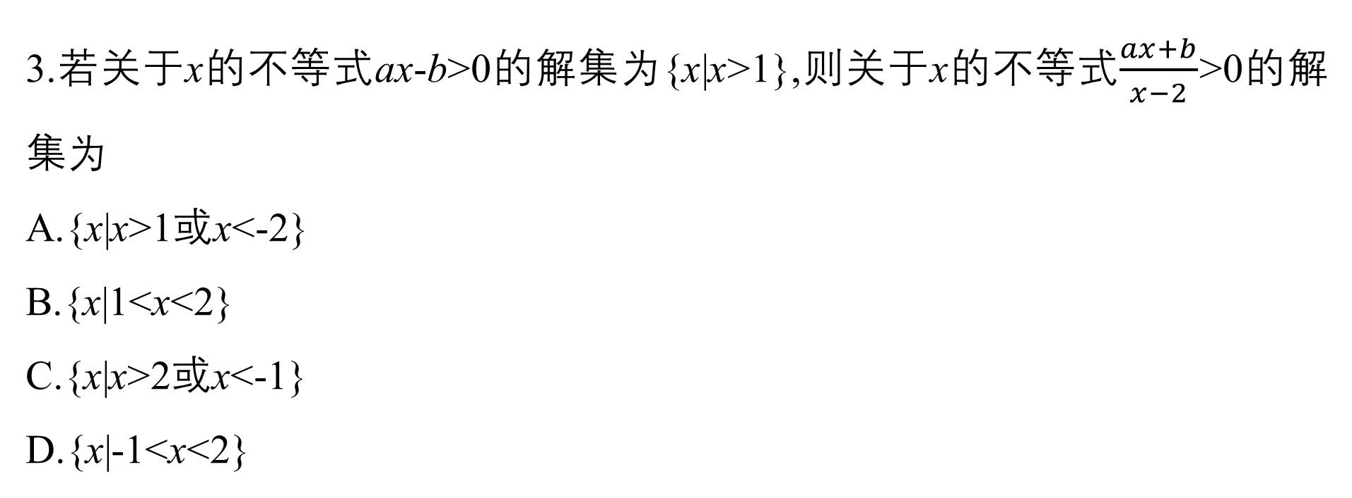
3.若关于x的不等式ax-b>0的解集为{x|x>1},则关于x的不等式$\frac{ax+b}{x−2}$>0的解集为
A.{x|x>1或x<-2}
B.{x|1<x<2}
C.{x|x>2或x<-1}
D.{x|-1<x<2}
√
1
2
3
4
5
6
7
8
9
10
11
12
13
14
15
16

Slide 36

x=1为ax-b=0的根,
∴a-b=0,即a=b,
∵ax-b>0的解集为{x|x>1},
∴a>0,
故$\frac{ax+b}{x−2}$=$\frac{a(x+1)}{x−2}$>0,等价为(x+1)(x-2)>0.
∴x>2或x<-1.
1
2
3
4
5
6
7
8
9
10
11
12
13
14
15
16

Slide 37
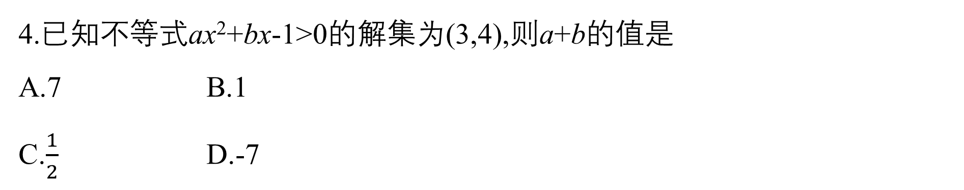
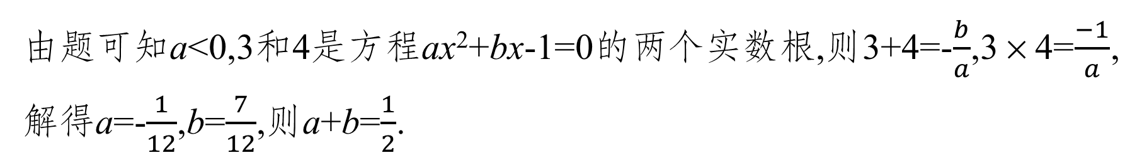
4.已知不等式ax²+bx-1>0的解集为(3,4),则a+b的值是
A.7 B.1
C.$\frac{1}{2}$ D.-7
√
由题可知a<0,3和4是方程ax²+bx-1=0的两个实数根,则3+4=-$\frac{b}{a}$,3×4=$\frac{−1}{a}$,解得a=-$\frac{1}{12}$,b=$\frac{7}{12}$,则a+b=$\frac{1}{2}$.
1
2
3
4
5
6
7
8
9
10
11
12
13
14
15
16

Slide 38
5.(多选)若关于x的不等式ax²-bx+c>0的解集是{x|-1<x<2},则下列选项正确的是
A.b<0且c>0
B.a-b+c>0
C.a+b+c>0
D.不等式ax²+bx+c>0的解集是{x|-2<x<1}
√
√
√
1
2
3
4
5
6
7
8
9
10
11
12
13
14
15
16

Slide 39

对于A,由题意得a<0,且-1,2是方程ax²-bx+c=0的两个根,所以-1+2=1=$\frac{b}{a}$,
-1×2=$\frac{c}{a}$,所以b=a,c=-2a,所以b<0,c>0,所以A正确;
对于B,由题意可知当x=1时,不等式成立,即a-b+c>0,所以B正确;
对于C,当x=-1时,ax²-bx+c=0,即a+b+c=0,所以C错误;
对于D,由题得ax²+bx+c>0可化为ax²+ax-2a>0,因为a<0,所以x²+x-2<0,所以-2<x<1,所以不等式ax²+bx+c>0的解集是{x|-2<x<1},所以D正确.
1
2
3
4
5
6
7
8
9
10
11
12
13
14
15
16

Slide 40
6.(多选)为配制一种药液,进行了两次稀释,先在体积为V的桶中盛满纯药液,第一次将桶中药液倒出10升后用水补满,搅拌均匀,第二次倒出8升后用水补满,若在第二次稀释后桶中药液含量不超过容积的60%,则V的可能取值为
A.5 B.20
C.35 D.50
√
√
1
2
3
4
5
6
7
8
9
10
11
12
13
14
15
16

Slide 41
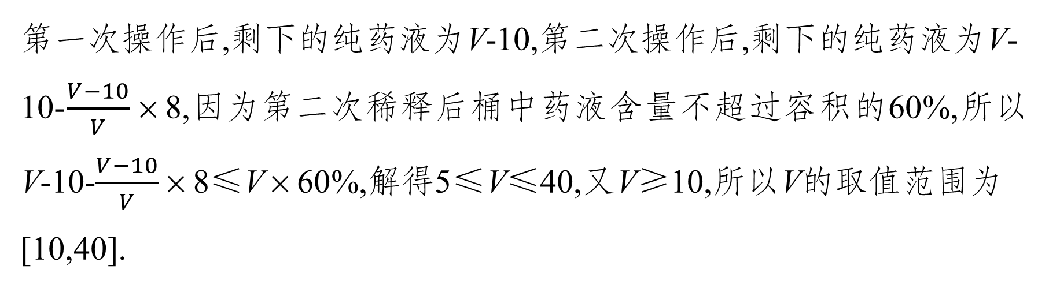
第一次操作后,剩下的纯药液为V-10,第二次操作后,剩下的纯药液为V-
10-$\frac{V−10}{V}$×8,因为第二次稀释后桶中药液含量不超过容积的60%,所以V-10-$\frac{V−10}{V}$×8≤V×60%,解得5≤V≤40,又V≥10,所以V的取值范围为
[10,40].
1
2
3
4
5
6
7
8
9
10
11
12
13
14
15
16

Slide 42
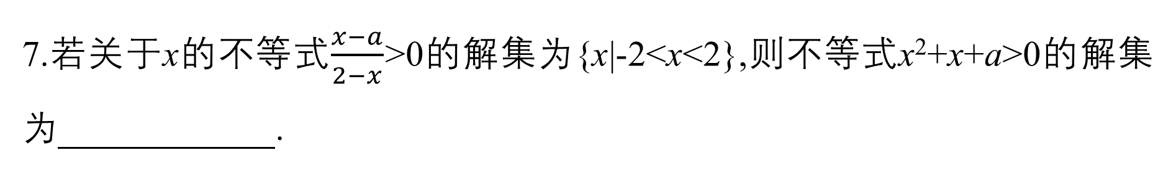
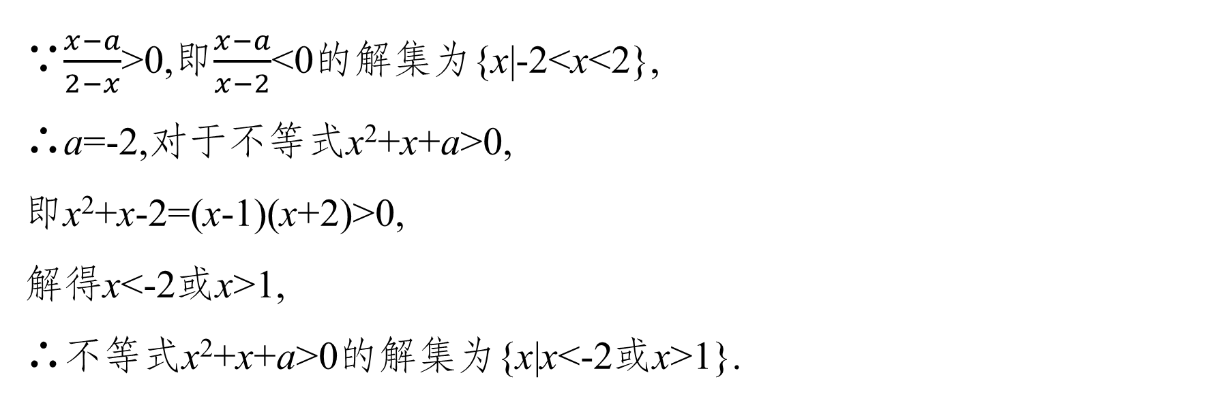
7.若关于x的不等式$\frac{x−a}{2−x}$>0的解集为{x|-2<x<2},则不等式x²+x+a>0的解集为 .
{x|x<-2或x>1}
∵$\frac{x−a}{2−x}$>0,即$\frac{x−a}{x−2}$<0的解集为{x|-2<x<2},
∴a=-2,对于不等式x²+x+a>0,
即x²+x-2=(x-1)(x+2)>0,
解得x<-2或x>1,
∴不等式x²+x+a>0的解集为{x|x<-2或x>1}.
1
2
3
4
5
6
7
8
9
10
11
12
13
14
15
16

Slide 43
8.某商家一月份至五月份累计销售额达3 860万元,预测六月份销售额为500万元,七月份销售额比六月份递增x%,八月份销售额比七月份递增x%,九、十月份销售总额与七、八月份销售总额相等.若一月份至十月份销售总额至少达7 000万元,则x的最小值是 .
20
由已知,3 860+500+[500(1+x%)+500(1+x%)²]×2≥7 000,
化简得(x%)²+3·x%-0.64≥0,
解得x%≥0.2,或x%≤-3.2(舍去),
所以x≥20,即x的最小值为20.
1
2
3
4
5
6
7
8
9
10
11
12
13
14
15
16

Slide 44
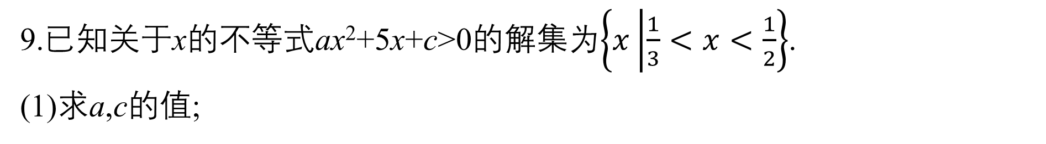
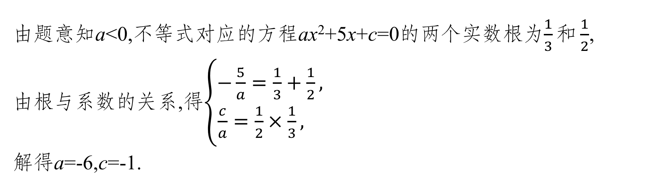
9.已知关于x的不等式ax²+5x+c>0的解集为$\left\{x\left|\frac{1}{3}<x<\frac{1}{2}\right.\right\}$.
(1)求a,c的值;
由题意知a<0,不等式对应的方程ax²+5x+c=0的两个实数根为$\frac{1}{3}和\frac{1}{2}$,
由根与系数的关系,得$\left\{\begin{matrix}−\frac{5}{a}=\frac{1}{3}+\frac{1}{2}, \\ \frac{c}{a}=\frac{1}{2}×\frac{1}{3}, \end{matrix}\right.$
解得a=-6,c=-1.
1
2
3
4
5
6
7
8
9
10
11
12
13
14
15
16

Slide 45
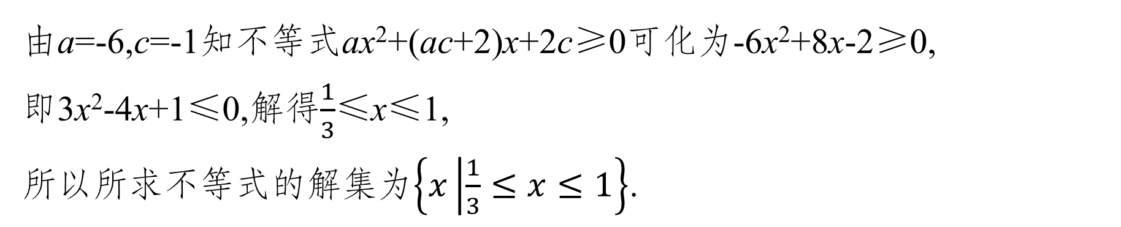
(2)解关于x的不等式ax²+(ac+2)x+2c≥0.
由a=-6,c=-1知不等式ax²+(ac+2)x+2c≥0可化为-6x²+8x-2≥0,
即3x²-4x+1≤0,解得$\frac{1}{3}$≤x≤1,
所以所求不等式的解集为$\left\{x\left|\frac{1}{3}≤x≤1\right.\right\}$.
1
2
3
4
5
6
7
8
9
10
11
12
13
14
15
16

Slide 46
10.某渔业公司年初用98万元购进一艘渔船用于捕捞.已知该船使用中所需的各种费用c(单位:万元)与使用时间n(n∈N*,单位:年)之间的函数关系式为c=2n²+10n,该船每年捕捞的总收入为50万元.
(1)该渔船捕捞几年开始盈利(即总收入减去成本及所有使用费用为正值)?
1
2
3
4
5
6
7
8
9
10
11
12
13
14
15
16

Slide 47

由题意得,渔船捕捞的利润y=50n-c-98=-2n²+40n-98,n∈N*,
由-2n²+40n-98>0,
解得10-$\sqrt{51}$<n<10+$\sqrt{51}$,
又n∈N*,7<$\sqrt{51}$<8,
故2<10-$\sqrt{51}$<3,17<10+$\sqrt{51}$<18,
∴3≤n≤17,n∈N*,即捕捞的第3年开始盈利.
1
2
3
4
5
6
7
8
9
10
11
12
13
14
15
16

Slide 48

(2)若当年平均盈利额达到最大时,渔船以30万元卖出,则该船为渔业公司带来的收益是多少万元?
由(1)知年平均盈利额
y=$\frac{−2n^{2}+40n−98}{n}$=-2n-$\frac{98}{n}$+40,n∈N*,
∵y=-2$\left(n+\frac{49}{n}\right)$+40≤-2×2$\sqrt{n·\frac{49}{n}}$+40=12,
当且仅当n=$\frac{49}{n}$,即n=7时,等号成立,
∴当n=7时,年平均盈利额达到最大值12万元,
∴该船为渔业公司带来的收益为12×7+30=114(万元).
1
2
3
4
5
6
7
8
9
10
11
12
13
14
15
16

Slide 49
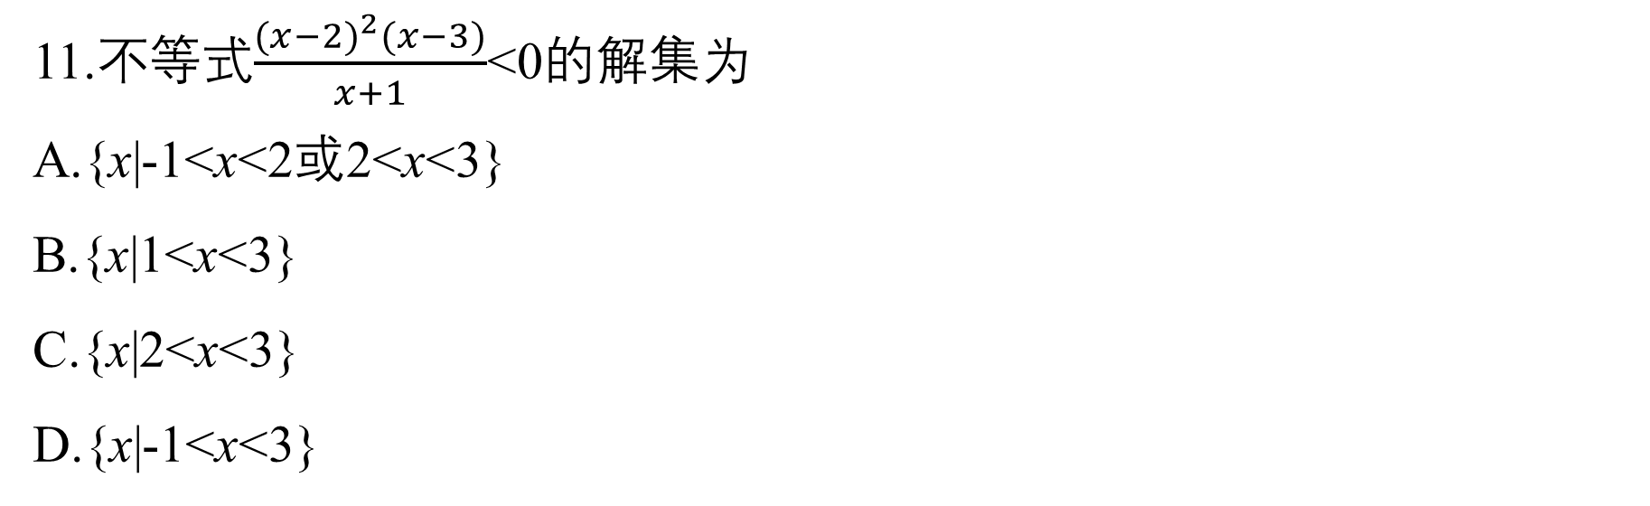
综合运用
11.不等式$\frac{{(x−2)}^{2}(x−3)}{x+1}$<0的解集为
A.{x|-1<x<2或2<x<3}
B.{x|1<x<3}
C.{x|2<x<3}
D.{x|-1<x<3}
√
1
2
3
4
5
6
7
8
9
10
11
12
13
14
15
16

Slide 50
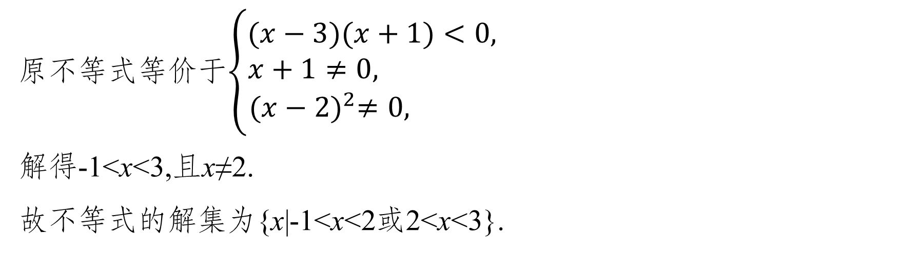
原不等式等价于$\left\{\begin{matrix}(x−3)(x+1)<0, \\ x+1≠0, \\ {(x−2)}^{2}≠0, \end{matrix}\right.$
解得-1<x<3,且x≠2.
故不等式的解集为{x|-1<x<2或2<x<3}.
1
2
3
4
5
6
7
8
9
10
11
12
13
14
15
16

Slide 51
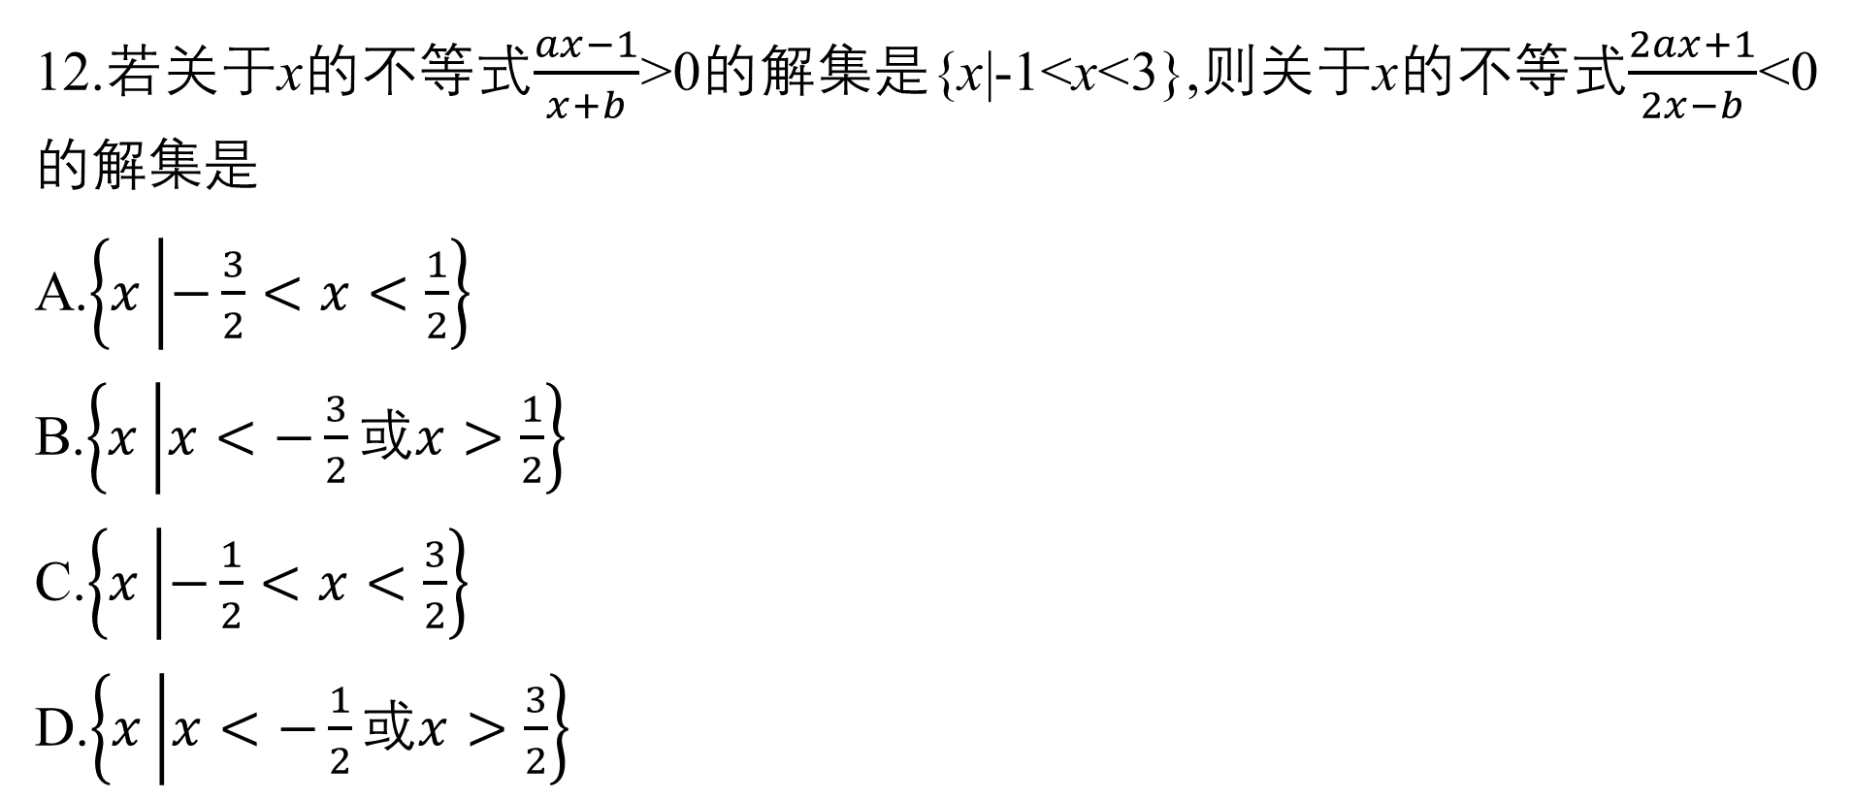
12.若关于x的不等式$\frac{ax−1}{x+b}$>0的解集是{x|-1<x<3},则关于x的不等式$\frac{2ax+1}{2x−b}$<0的解集是
A.$\left\{x\left|−\frac{3}{2}<x<\frac{1}{2}\right.\right\}$
B.$\left\{x\left|x<−\frac{3}{2}或x>\frac{1}{2}\right.\right\}$
C.$\left\{x\left|−\frac{1}{2}<x<\frac{3}{2}\right.\right\}$
D.$\left\{x\left|x<−\frac{1}{2}或x>\frac{3}{2}\right.\right\}$
√
1
2
3
4
5
6
7
8
9
10
11
12
13
14
15
16

Slide 52
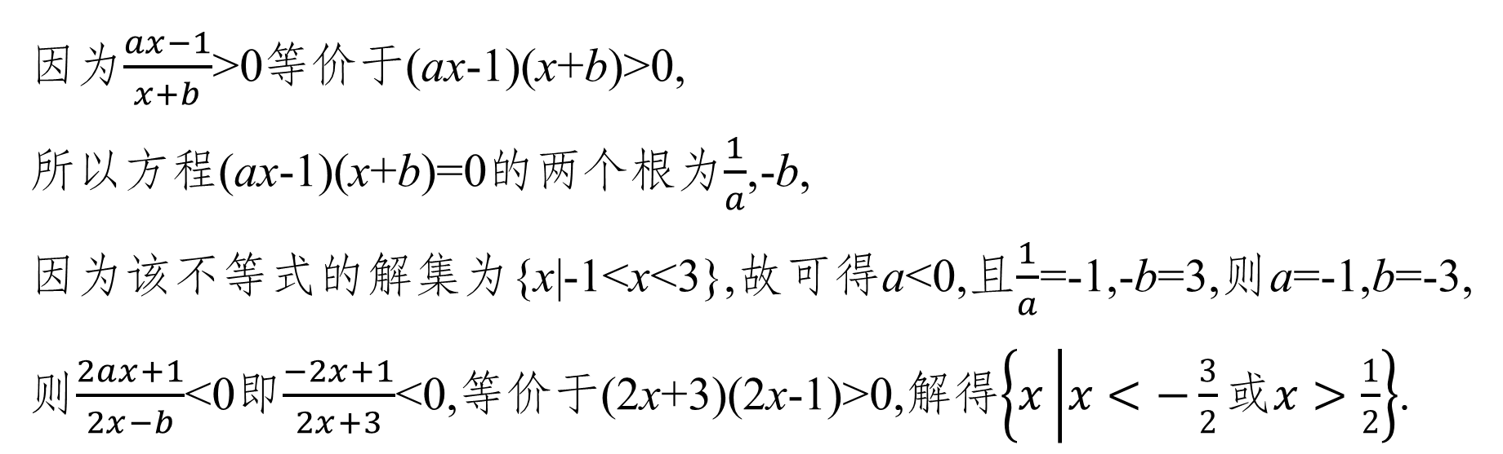
因为$\frac{ax−1}{x+b}$>0等价于(ax-1)(x+b)>0,
所以方程(ax-1)(x+b)=0的两个根为$\frac{1}{a}$,-b,
因为该不等式的解集为{x|-1<x<3},故可得a<0,且$\frac{1}{a}$=-1,-b=3,则a=-1,b=-3,
则$\frac{2ax+1}{2x−b}$<0即$\frac{−2x+1}{2x+3}$<0,等价于(2x+3)(2x-1)>0,解得$\left\{x\left|x<−\frac{3}{2}或x>\frac{1}{2}\right.\right\}$.
1
2
3
4
5
6
7
8
9
10
11
12
13
14
15
16

Slide 53
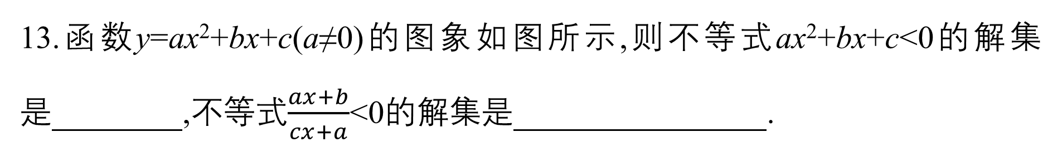

13.函数y=ax²+bx+c(a≠0)的图象如图所示,则不等式ax²+bx+c<0的解集是 ,不等式$\frac{ax+b}{cx+a}$<0的解集是 .
$\left\{x\left|−\frac{1}{2}<x<3\right.\right\}$
{x|1<x<2}
1
2
3
4
5
6
7
8
9
10
11
12
13
14
15
16

Slide 54

由题图直接可得不等式ax²+bx+c<0的解集为{x|1<x<2};
1和2是ax²+bx+c=0的两个根,
所以-$\frac{b}{a}$=3且$\frac{c}{a}$=2,
所以b=-3a,c=2a且a>0.
不等式$\frac{ax+b}{cx+a}$<0等价于(ax+b)(cx+a)<0,
即(x-3)(2x+1)<0,所以-$\frac{1}{2}$<x<3.
所以不等式$\frac{ax+b}{cx+a}$<0的解集为$\left\{x\left|−\frac{1}{2}<x<3\right.\right\}$.
1
2
3
4
5
6
7
8
9
10
11
12
13
14
15
16

Slide 55
14.在一个限速40 km/h的弯道上,甲、乙两辆汽车相向而行,发现情况不对,同时刹车,但还是相碰了.事发后现场测得甲车的刹车距离略超过12 m,乙车的刹车距离略超过10 m.又知甲、乙两种车型的刹车距离s m与车速x km/h之间分别有如下关系:s_{甲}=0.1x+0.01x²,s_{乙}=0.05x+0.005x².则这次事故的主要责任方为 .
乙车
1
2
3
4
5
6
7
8
9
10
11
12
13
14
15
16

Slide 56
由题意列出不等式
s_{甲}=0.1x+0.01x²>12,
s_{乙}=0.05x+0.005x²>10.
分别求解,得x_{甲}<-40或x_{甲}>30,
x_{乙}<-50或x_{乙}>40.
由于x>0,从而得x_{甲}>30 km/h,x_{乙}>40 km/h.
经比较知乙车超过限速,应负主要责任.
1
2
3
4
5
6
7
8
9
10
11
12
13
14
15
16

Slide 57
拓广探究
15.一般地,把b-a称为区间(a,b)的“长度”.已知关于x的不等式x²-kx+2k<0有实数解,且解集区间长度不超过3个单位,则实数k的取值范围为 .
[-1,0)∪(8,9]
1
2
3
4
5
6
7
8
9
10
11
12
13
14
15
16

Slide 58
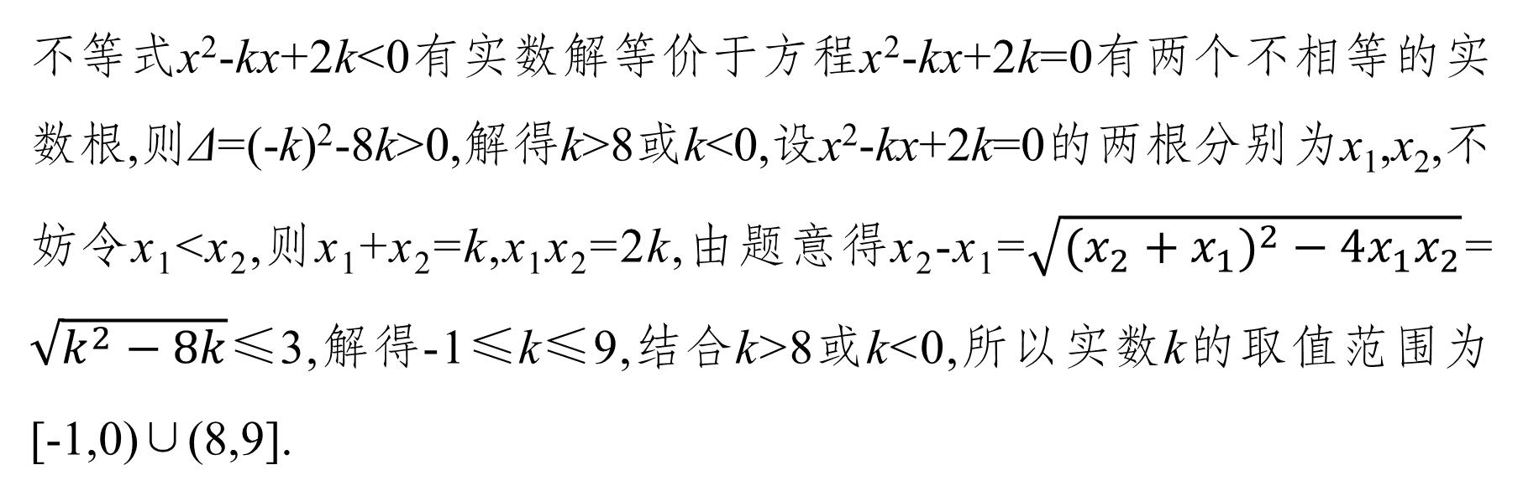
不等式x²-kx+2k<0有实数解等价于方程x²-kx+2k=0有两个不相等的实数根,则Δ=(-k)²-8k>0,解得k>8或k<0,设x²-kx+2k=0的两根分别为x₁,x₂,不妨令x₁<x₂,则x₁+x₂=k,x₁x₂=2k,由题意得x₂-x₁=$\sqrt{(x_{2}+x_{1})^{2}−4x_{1}x_{2}}$=
$\sqrt{k^{2}−8k}$≤3,解得-1≤k≤9,结合k>8或k<0,所以实数k的取值范围为
[-1,0)∪(8,9].
1
2
3
4
5
6
7
8
9
10
11
12
13
14
15
16

Slide 59
16.汽车智能辅助驾驶已开始得到应用,其自动刹车的工作原理是用雷达测出车辆与前方障碍物之间的距离(并结合车速转化为所需时间),当此距离等于报警距离时就开启报警提醒,等于危险距离时就自动刹车.某种算法(如图所示)将报警时间划分为4段,分别为准备时间t₀、人的反应时间t₁、系统反应时间t₂、制动时间t₃,相应的距离分别为d₀,d₁,d₂,d₃,当车速为v(米/秒),且0≤v≤33.3时,
1
2
3
4
5
6
7
8
9
10
11
12
13
14
15
16

Slide 60
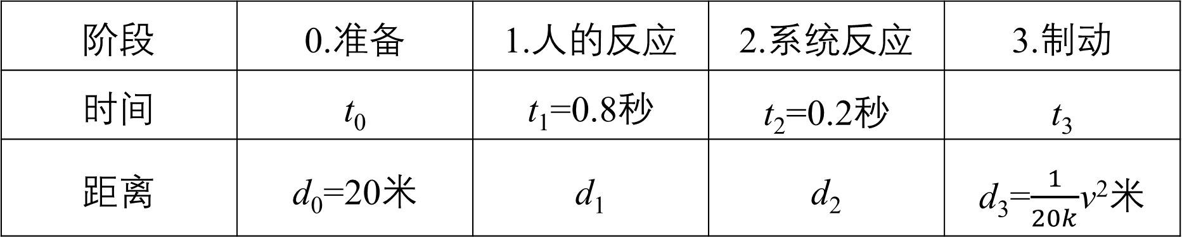
通过大数据统计分析得到下表(其中系数k随地面湿滑程度等路面情况而变化,且0.5≤k≤0.9).
阶段 | 0.准备 | 1.人的反应 | 2.系统反应 | 3.制动
时间 | t₀ | t₁=0.8秒 | t₂=0.2秒 | t₃
距离 | d₀=20米 | d₁ | d₂ | d₃=$\frac{1}{20k}$v²米
1
2
3
4
5
6
7
8
9
10
11
12
13
14
15
16

Slide 61
(1)请写出报警距离d(米)与车速v(米/秒)之间的函数关系式;并求当k=0.9时,汽车若达到报警距离,仍以此速度行驶,则汽车撞上固定障碍物的最短时间;
1
2
3
4
5
6
7
8
9
10
11
12
13
14
15
16

Slide 62

根据题意,得d=d₀+d₁+d₂+d₃=20+
0.8v+0.2v+$\frac{v^{2}}{20k}$=20+v+$\frac{v^{2}}{20k}$,
所以所求函数关系式为
d=20+v+$\frac{v^{2}}{20k}$,0≤v≤33.3.
当k=0.9时,t=$\frac{d}{v}$=$\frac{20}{v}$+1+$\frac{v}{20×0.9}$=$\frac{20}{v}$+$\frac{v}{18}$+1≥2$\sqrt{\frac{20}{v}·\frac{v}{18}}$+1=$\frac{3+2\sqrt{10}}{3}$(秒),
当且仅当v²=360,即v=6$\sqrt{10}$时等号成立,所以汽车撞上固定障碍物的最
短时间是$\frac{3+2\sqrt{10}}{3}$秒.
1
2
3
4
5
6
7
8
9
10
11
12
13
14
15
16

Slide 63
(2)若要求汽车不论在何种路面情况下行驶,报警距离均小于80米,则汽车的行驶速度应限制在多少米/秒以下?合多少千米/时?
1
2
3
4
5
6
7
8
9
10
11
12
13
14
15
16

Slide 64

若要求汽车不论在何种路面情况下行驶,报警距离均小于80米,
则路况最糟糕时也需满足,
即当k=0.5时,d=20+v+$\frac{v^{2}}{20×0.5}$<80,
即v²+10v-600<0,
解得0≤v<20,20米/秒=72千米/时,所以汽车的行驶速度应限制在20米/秒以下,合72千米/时.
1
2
3
4
5
6
7
8
9
10
11
12
13
14
15
16

Slide 65
<<<
第3章

